Slide 1
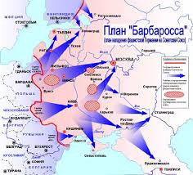
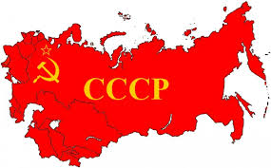

Slide 2
Вторая мировая война стала самым кровопролитным и жестоким военным конфликтом за всю историю человечества и единственным, в котором применялось ядерное оружие. В ней принимало участие 61 государство.
Как вы думаете, почему начинаются войны ?

Slide 3
Когда началась Великая Отечественная война ?
22 июня 1941 года

Slide 4
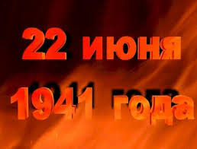
22 июня в 4 часа 30 минут немецкие войска перешли в наступление. Началась Великая Отечественная война.

Slide 5
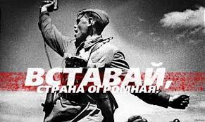

Slide 6
Назовите день недели 26 июня.
26 июня – четверг.
26 июня. Н. Ф. Гастелло направил горящий бомбардировщик на скопление танков, бензоцистерн и автомашин противника.

Slide 7
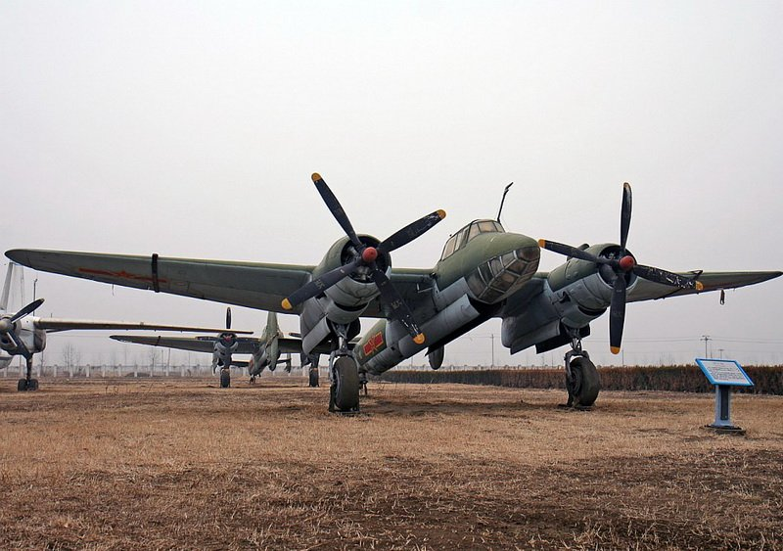
Так выглядел советский бомбардировщик ТУ- 2

Slide 8
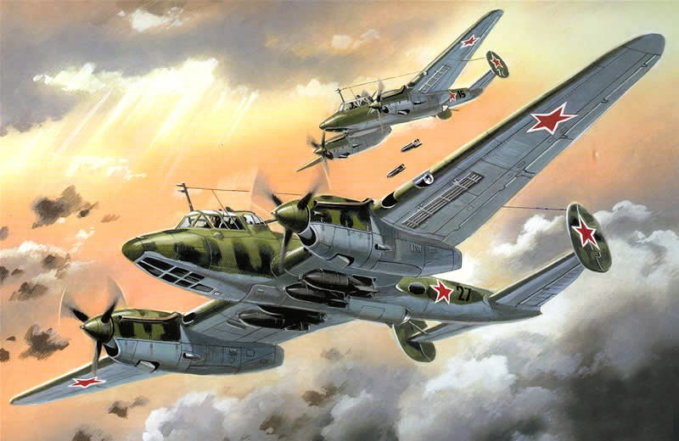
Так выглядел советский бомбардировщик Пе -2

